Slide 1
Операционные среды для администратора: Windows (управление и контроль) и DOS (сервисные сценарии)

Slide 2
Дополнительно
MS-DOS для программиста
https://frolov-lib.ru/books/bsp.old/v18/ch1.html?ysclid=mtka470m3h130773858
Services.msc: управление службами Windows — практический справочник
https://digi-keys.ru/articles/services-msc-upravlenie-sluzhbami-windows-spravochnik/?ysclid=mtka5kvpjk25878068
Настройка разрешений файловой системы NTFS
https://windowsnotes.ru/other/nastrojka-razreshenij-fajlovoj-sistemy-ntfs/?ysclid=mtka8nxpj507503065
Журнал событий Windows: что это, виды и как использовать
https://www.securitylab.ru/blog/personal/paragraph/357097.php?ysclid=mtkaado55c98018149

Slide 3
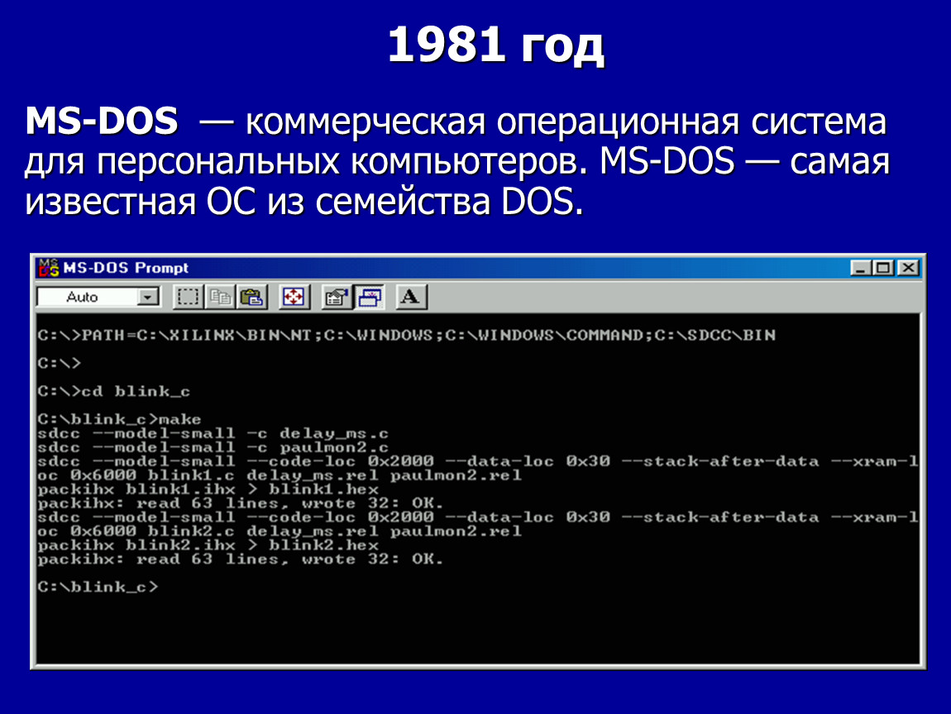
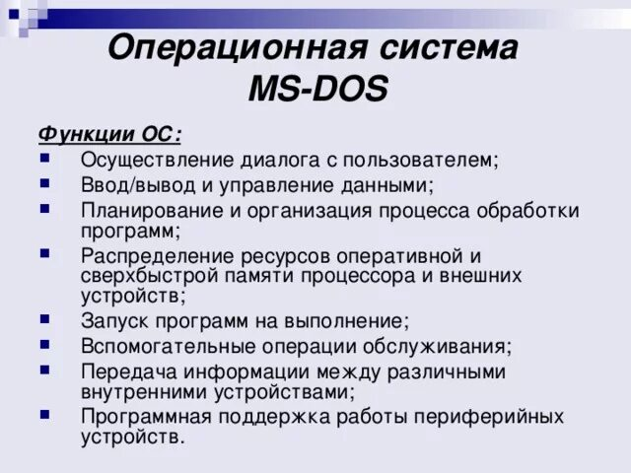
MS DOS

Slide 4
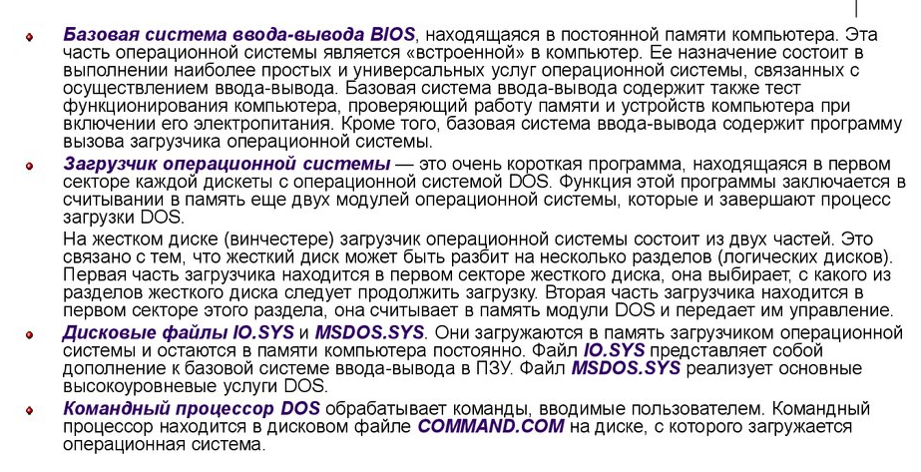
MS DOS

Slide 5
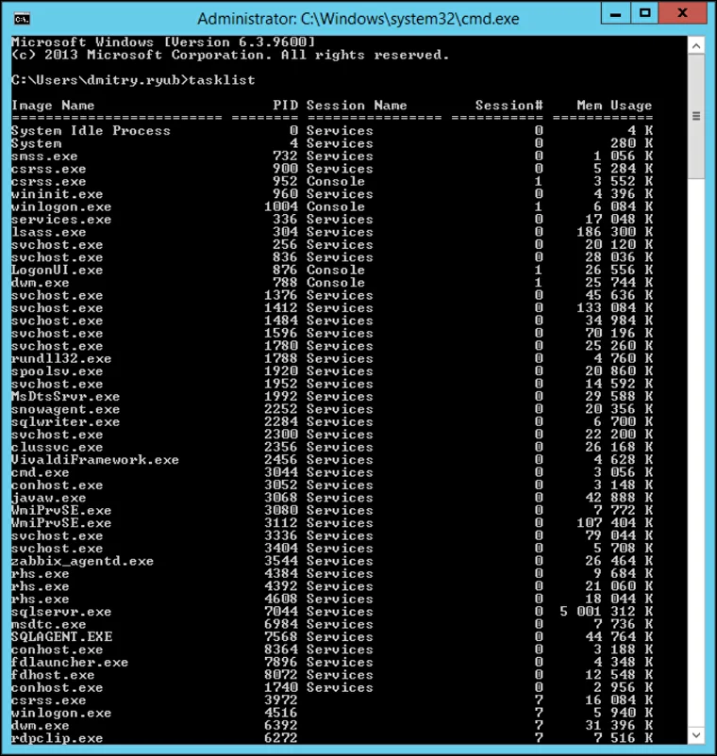
В норме число процессов в Windows не должно превышать 100. Если это значение достигает 1000, это может говорить о наличии неполадок или каких-то серьезных изменениях в системе. В этом случае необходимо проверить, что это за процессы.
Командная строка в Windows — это программа, которая эмулирует поле ввода в пользовательском интерфейсе. Для управления процессами в командной строке есть две утилиты:
Tasklist. Показывает список процессов на локальном или удаленном компьютере. Для каждого процесса выводит имя образа, PID, имя сессии, номер сеанса и объем занимаемой памяти.
Процессы в Windows — это экземпляры выполняющихся программ, которые предоставляют необходимые ресурсы для их работы. Проще говоря, процесс — это «контейнер» с кодом, данными и ресурсами (памятью, дескрипторами файлов, контекстом безопасности), который создаётся при запуске программы.

Slide 6
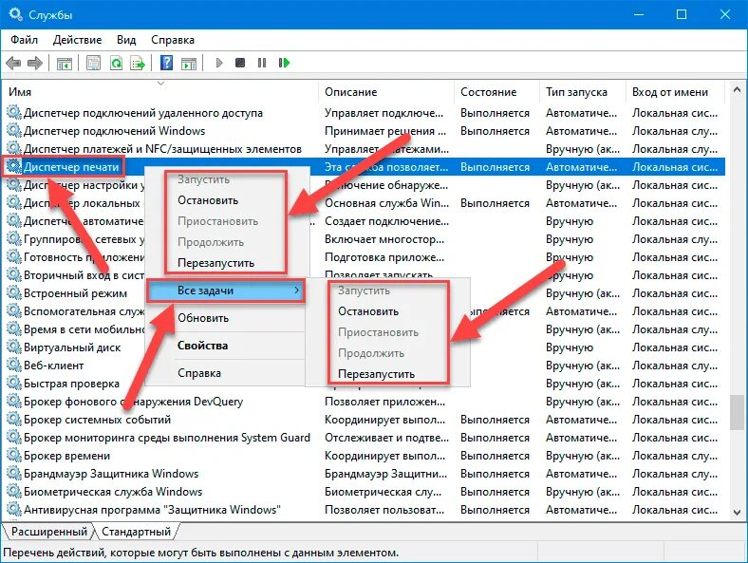
Службы в Windows — это фоновые процессы, которые выполняют различные системные функции без непосредственного взаимодействия с пользователем. Они запускаются автоматически при старте операционной системы или по требованию и работают независимо от того, вошёл ли в систему какой-либо пользователь.
Технически каждая служба — это исполняемый файл или библиотека, которая регистрируется в системе специальным образом. Управление ими осуществляет диспетчер управления службами (Service Control Manager, SCM). Он считывает настройки из реестра и запускает службы согласно заданным параметрам.
Для работы со службами в Windows есть встроенная утилита — services.msc (Service Control Manager). Открыть её можно, введя эту команду в окне «Выполнить» (Win+R).

Slide 7
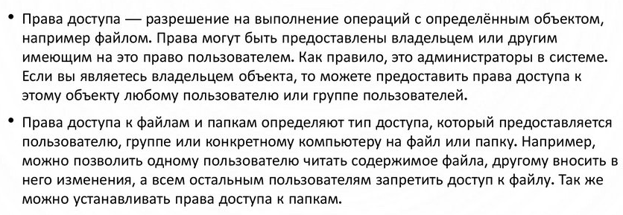
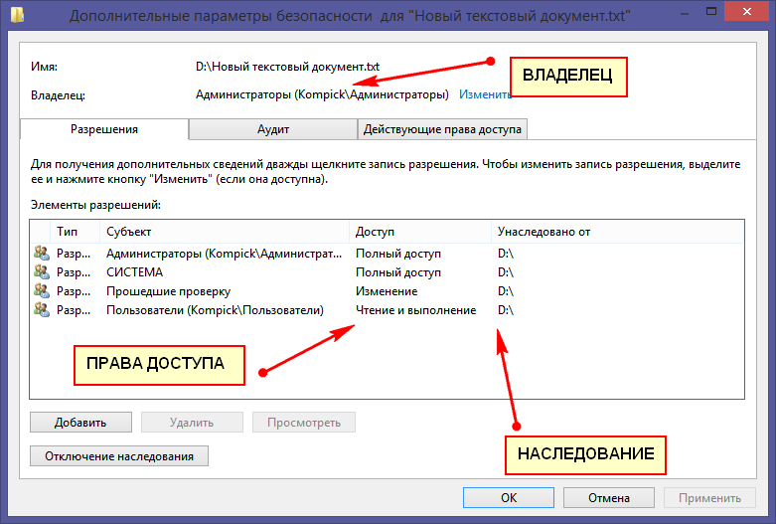
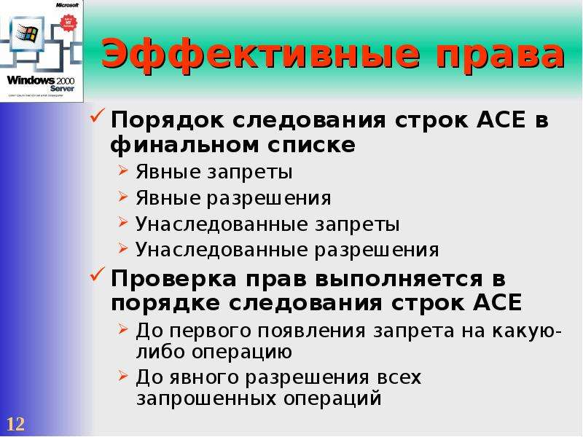
ACL | ACE

Slide 8
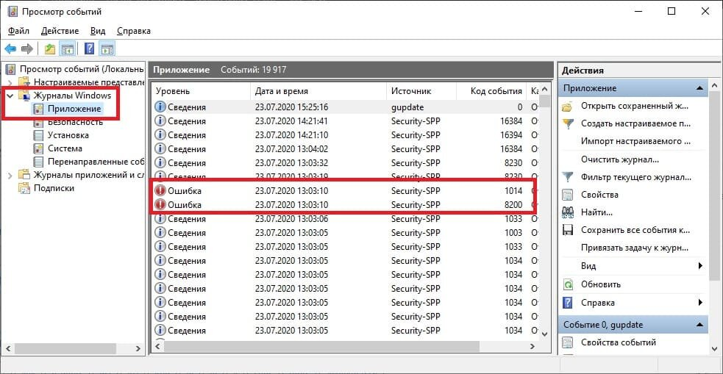
Журнал событий Windows — это структурированная система записей обо всём важном, что происходит в операционной системе. Сюда автоматически попадают сведения о действиях самой системы (запуск служб, работа драйверов, сбои компонентов) и установленных программ (приложений, служб). Это главный инструмент для диагностики неполадок, анализа производительности и отслеживания действий, связанных с безопасностью.

